Slide 1


Braț robotic pentru sortarea deșeurilor reciclabile
Student: CONDREA Laurențiu Daniel
Conducător Științific:Conf.dr.ing.COCIAȘ Tiberiu Teodor

Slide 2
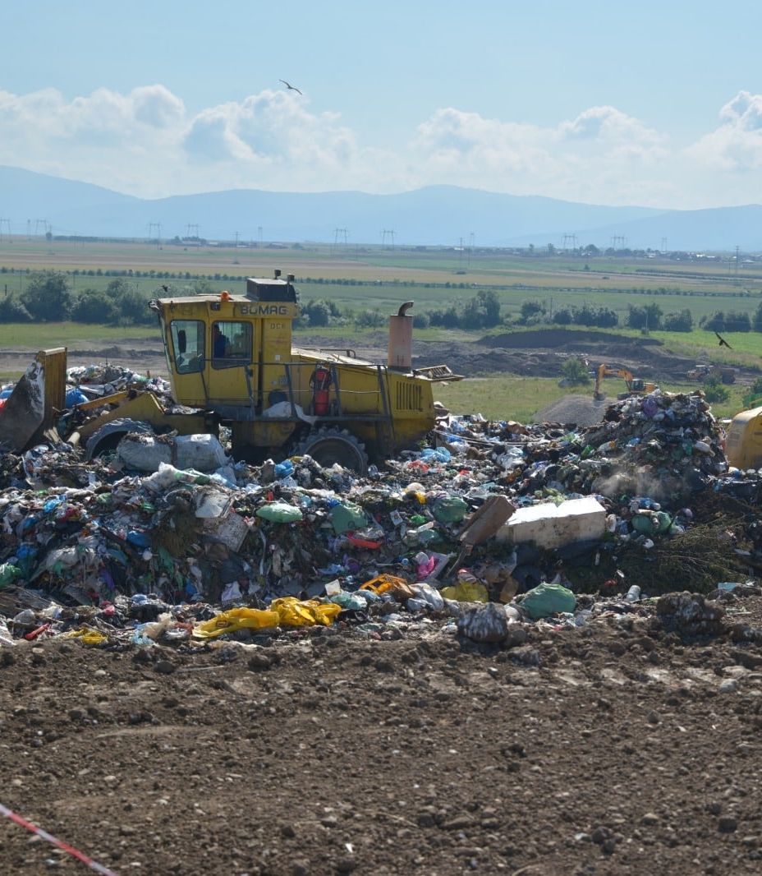
Scop
Acest proiect propune realizarea unui braț robotic montat pe un șasiu mobil, capabil să detecteze și să sorteze automat deșeurile reciclabile în funcție de tipul materialului: plastic, aluminiu, sticlă, carton.
Scopul principal al proiectului este:
Automatizarea procesului de sortare a deșeurilor
Creșterea eficienței în reciclare
Reducerea implicării umane în medii potențial insalubre
Contribuția la un sistem sustenabil de gestionare a deșeurilor

Slide 3
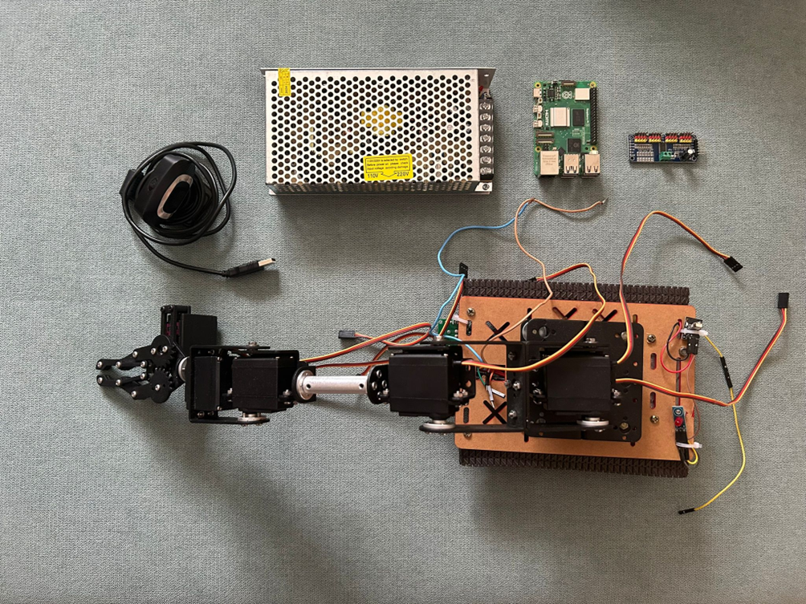
Componente folosite
Sursă 5V 20A
Placa PCA9685 pentru controlul servomotoarelor brațului
Unitate centrală - raspberry pi 5
Cameră web Canyon
Șasiu tip tank cu 2 motoare DC cu driver L9110
Braț robotic cu 6 servomotoare MG996R
Figura 1 Componentele sistemului

Slide 4
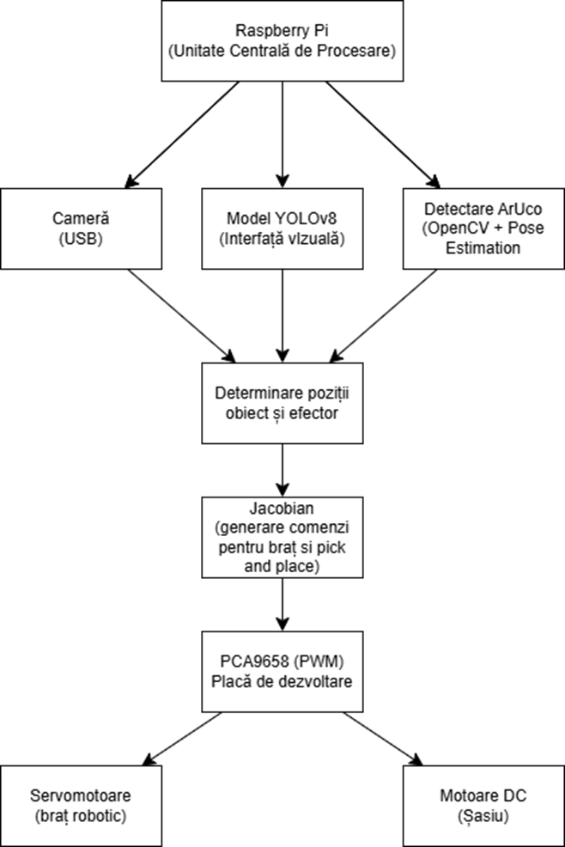
Arhitectură
Figura 2 Arhitectura sistemului

Slide 5
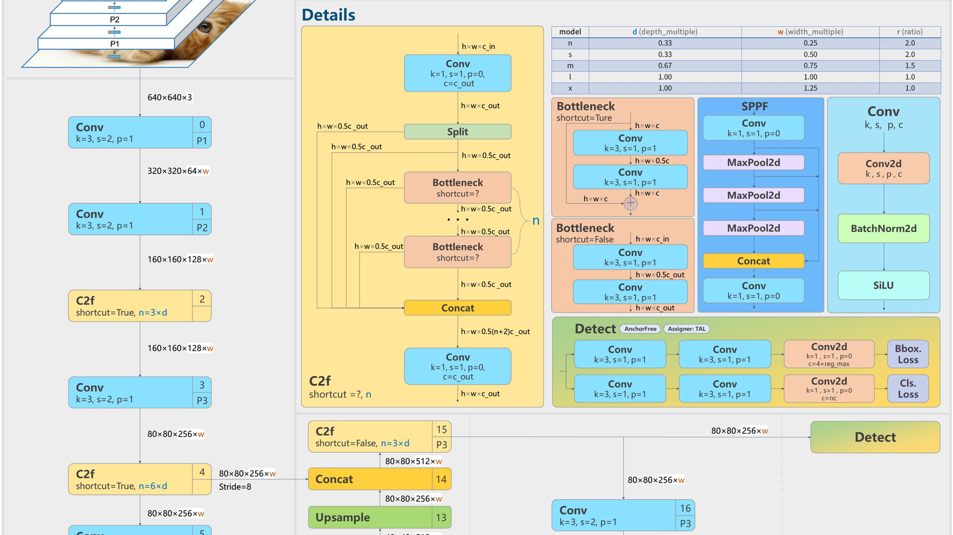
Aspecte Tehnice: Detecția materialelor

Slide 6
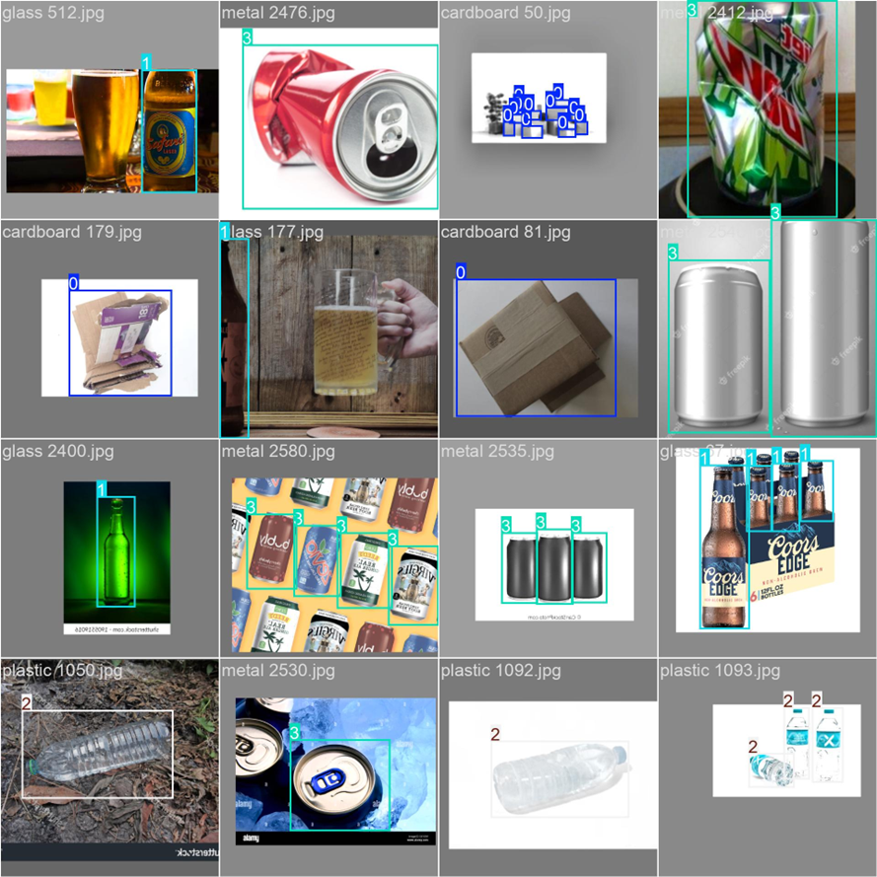
YOLOv8n
Figura 3 Setul de date

Slide 7
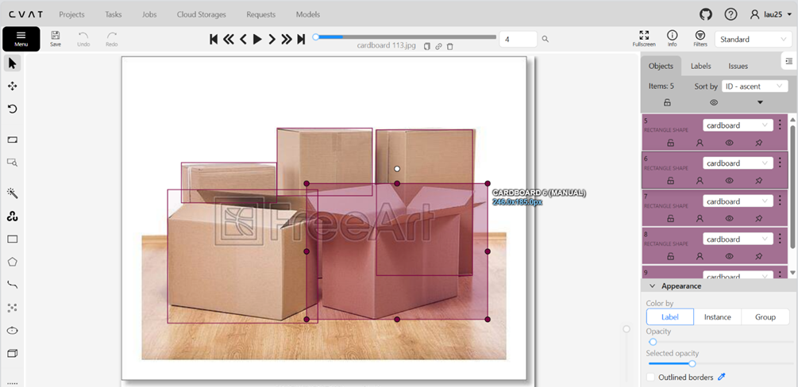
Etichetarea pozelor
Figura 4 Etichetarea manuală a pozelor

Slide 8
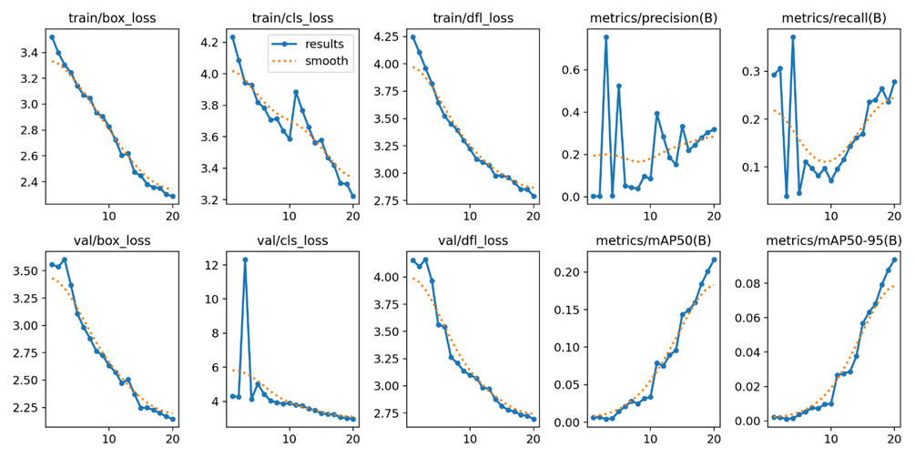
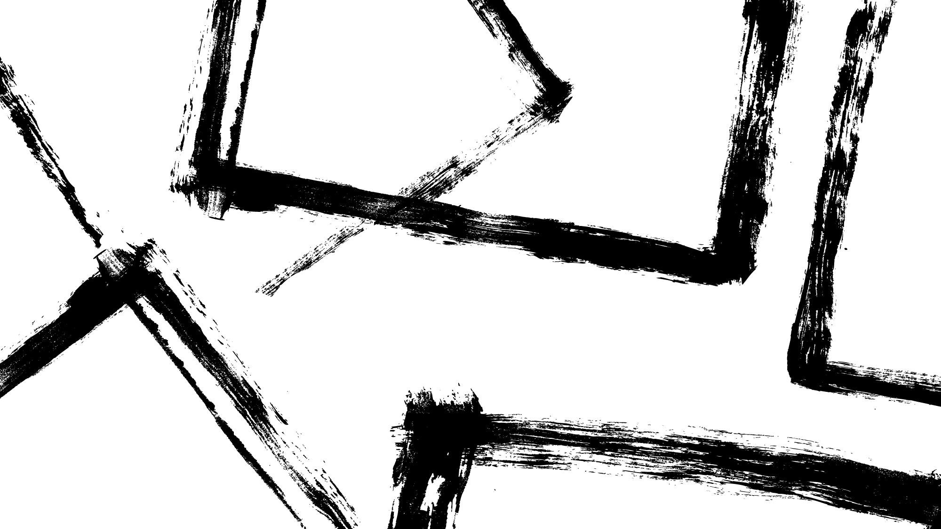
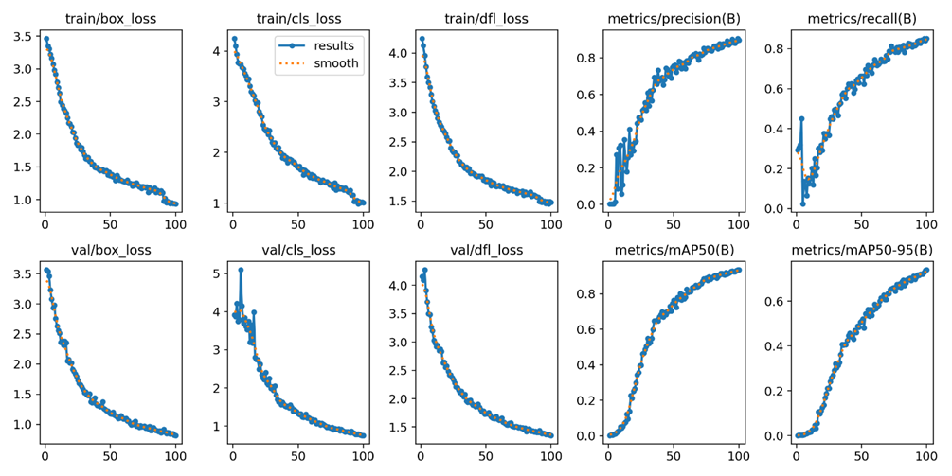
Antrenare YOLOv8n
Aproximativ 130 de poze pentru fiecare material.
Figura 5 Rezultate antrenare 20 de epoci
Figura 6 Rezultate antrenare 100 de epoci

Slide 9
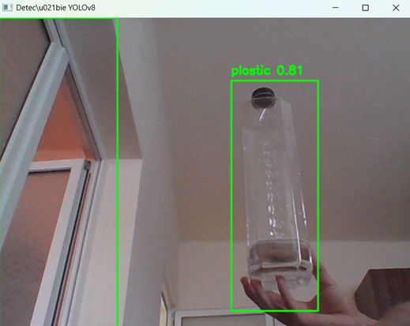
Rezultate YOLOv8n
Figura 7 Detecție PET

Slide 10
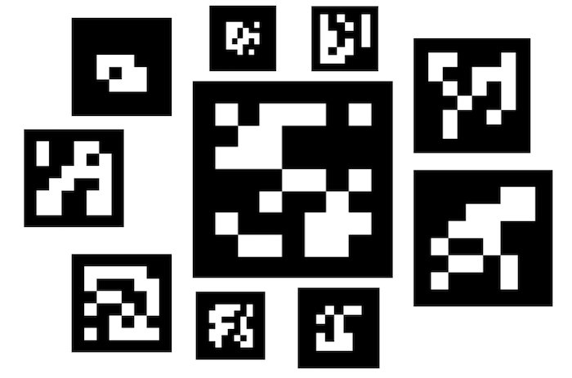
Aspecte Tehnice: Detecția markerelor ArUco

Slide 11
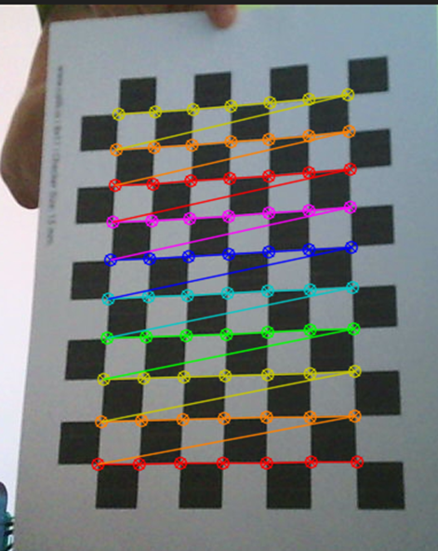
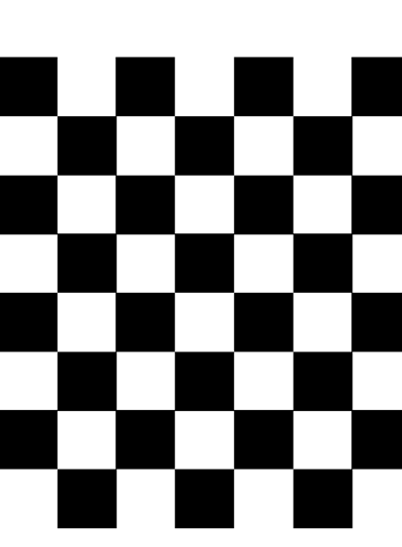
Markere ArUco
rvec,tvec=cv2.aruco.estimatePoseSingleMarkers(corners,markerLength,cameraMatrix,distCoeff)
unde:
rvec – vectorul de rotație (care poate fi transformat într-o matrice de rotație R);
tvec – vectorul de translație, ce indică poziția markerului față de cameră;
cameraMatrix – matricea intrinsecă a camerei (obținută în urma procesului de calibrare);
distCoeffs – coeficienții de distorsiune optică.
Figura 8 Calibrarea camerei folosind metoda Zhang

Slide 12
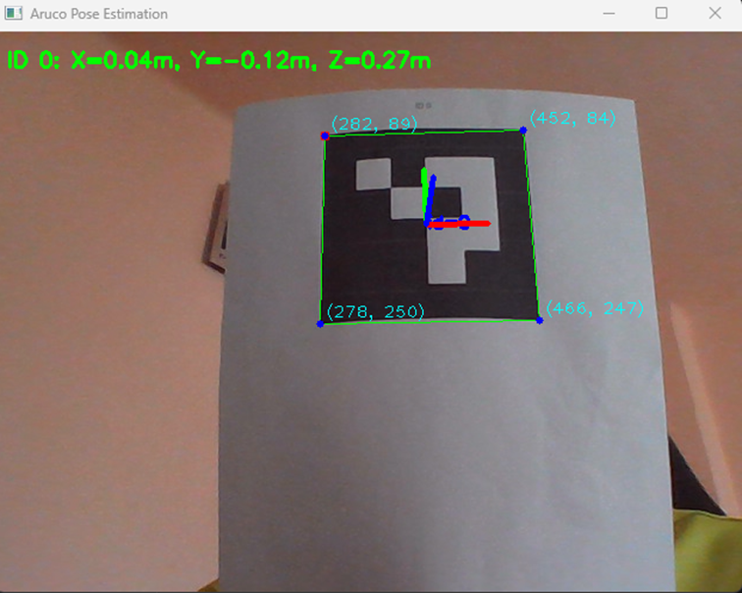

Rezultate calibrare
Matricea intrinsecă a camerei:
Fx,fy: distanțele focale exprimate în pixeli pe axele X si Y
Cx,cy: coordonatele punctului principal (centrul optic)
factorul de skew (care descrie neortogonalitatea axelor X și Y ale imaginii)
Figura 9 Cameră calibrată

Slide 13
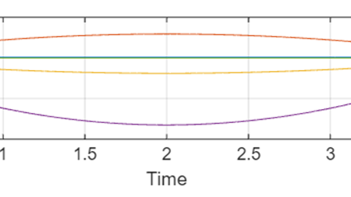
Aspecte Tehnice: Simulări în MATLAB

Slide 14
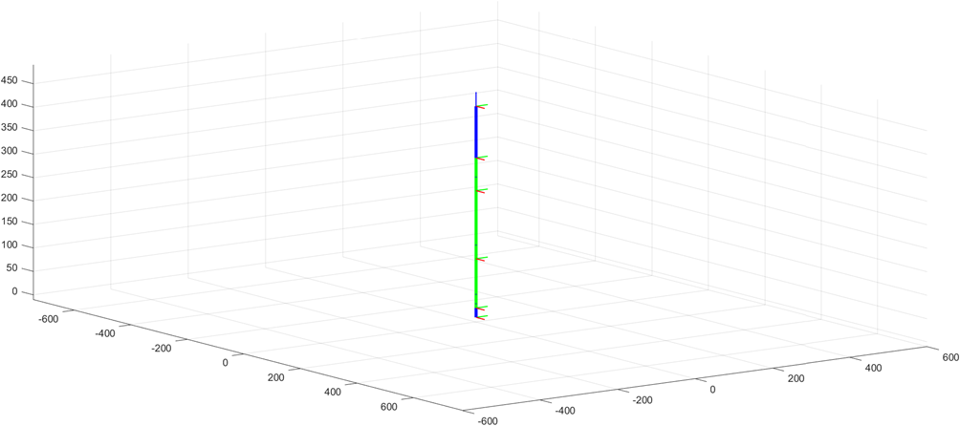
Configurație
Figura 10 Configurație braț robotic MATLAB
-5 cuple de rotație incluse(Rz,Rx,Rx,Rx,Rz), ultima presupune închiderea si deschiderea prehensorului și nu a fost inclusă.
-Parametrii:nr.cuple, distanța dintre cuple, tipul cuplei, pozițiile unghiulare ale cuplelor)

Slide 15

Jacobian
-Derivata parțială a punctului final în funcție de fiecare cuplă (viteză liniară)
-Ultima coloană a fiecărei transformată de la 0-5(viteză liniară)

Slide 16
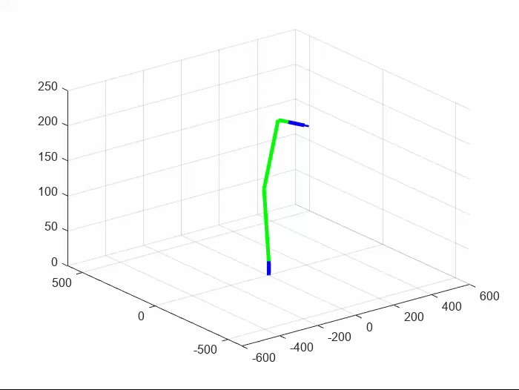
Simulare geometrie inversă
-Punct dorit:[300,0,220]
220 – aproximativ înălțimea unei sticle de 0,5l.
-Folosirea Jacobianului
J_pos = J(1:3, :);
Q = Q + alpha * (J_pos' * inv(J_pos * J_pos')) * P;
Q – pozițiile unghiulare ale cuplelor
Alpha- mărimea pașilor de iterație
P = punctul dorit – punctul efectorului

Slide 17
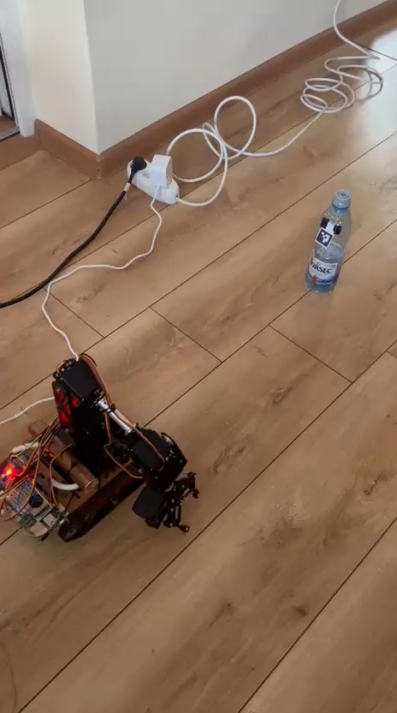
Demonstrație

